Slide 1


Slide 2
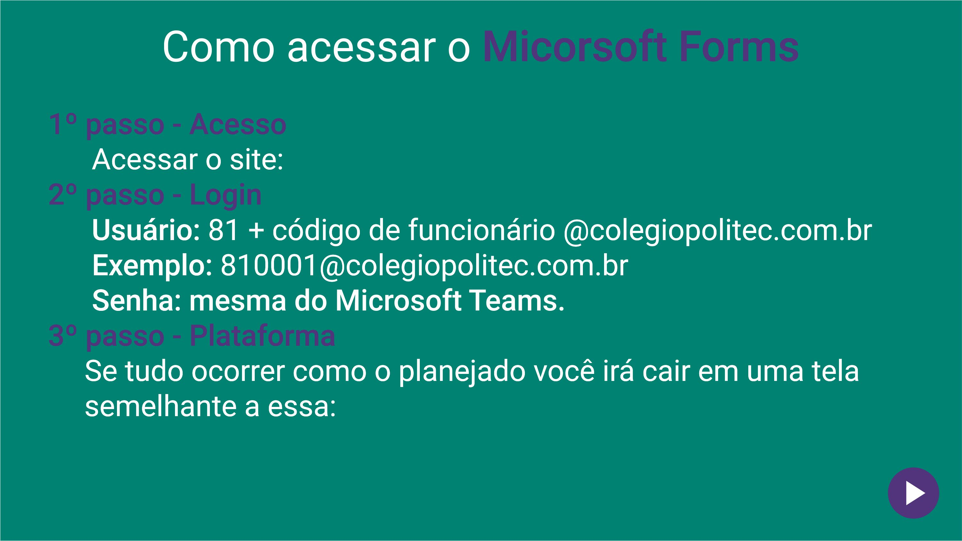
https://forms.office.com/

Slide 3
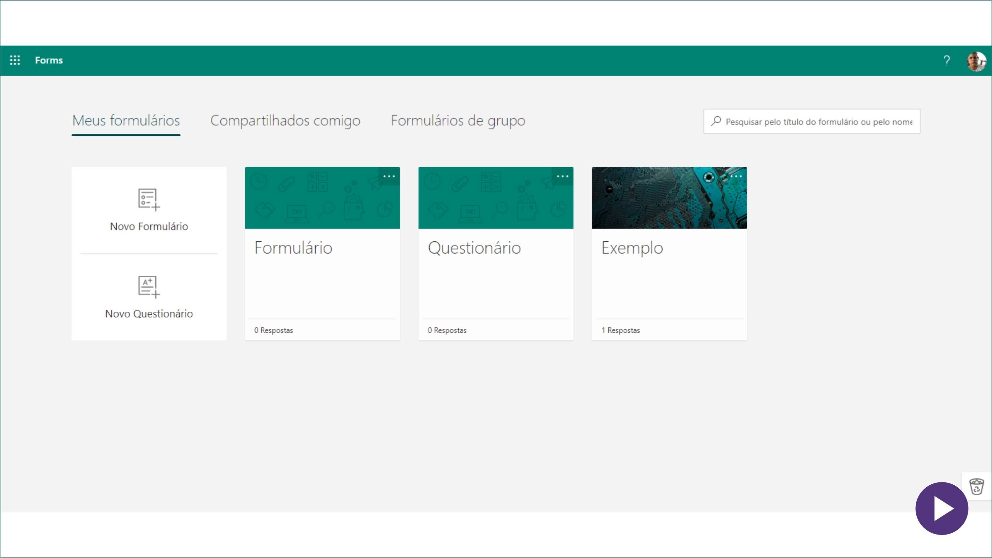

Slide 4
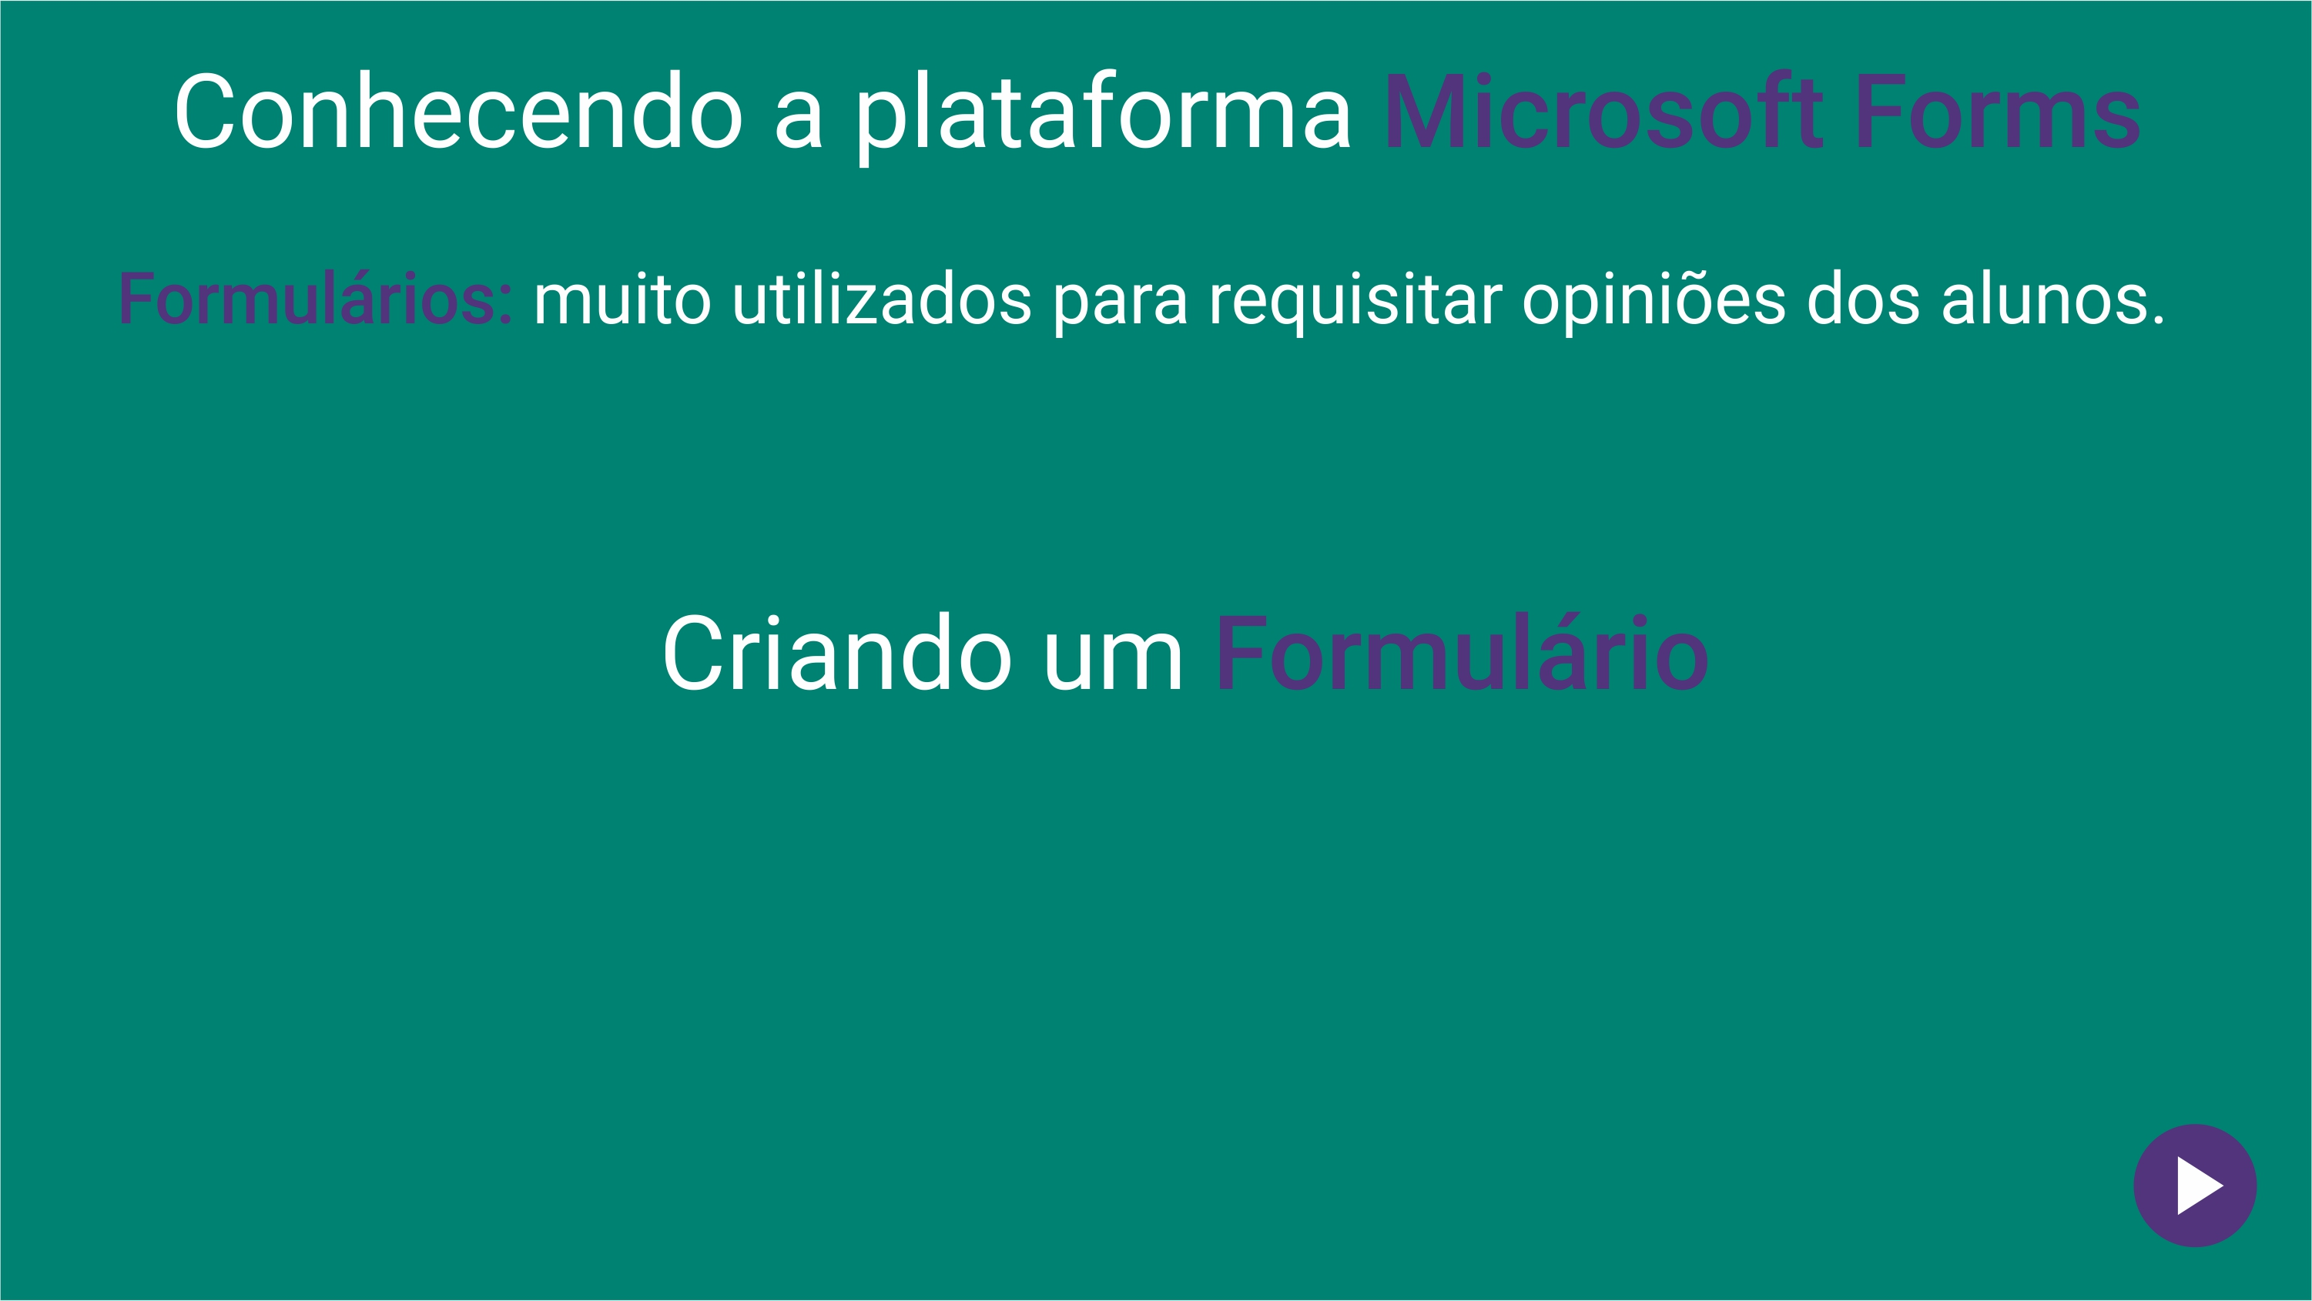

Slide 5
Selecione a opção:
Novo Formulário

Slide 6
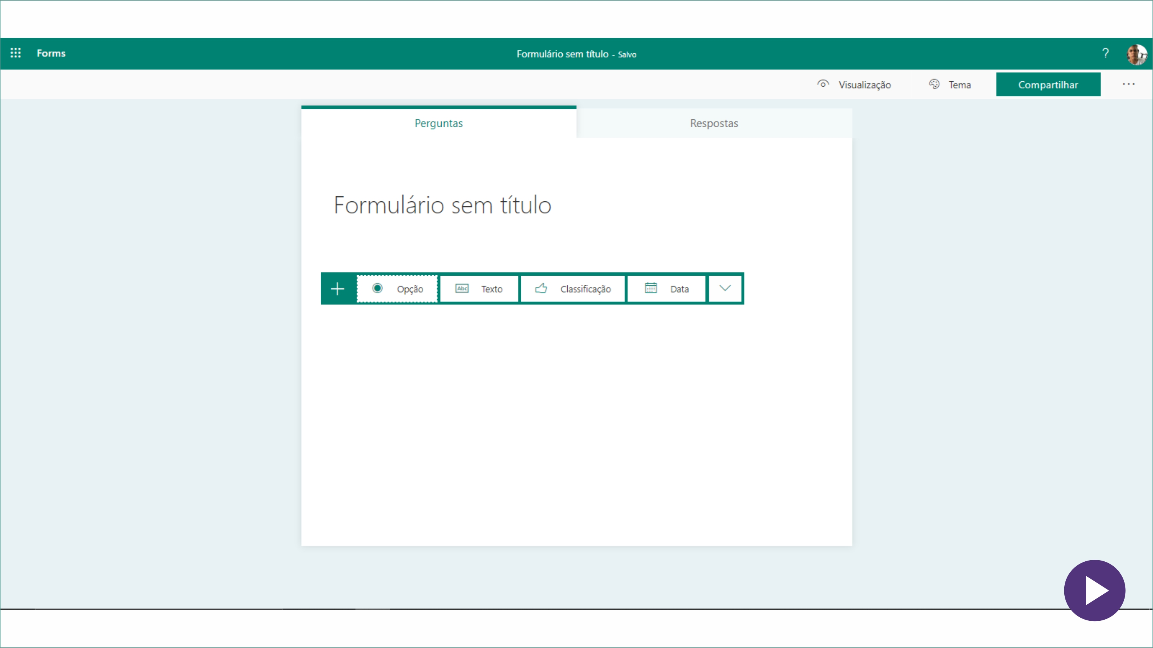
Recursos do formulário:
• Opção: opção para usuário
selecionar (sim ou não)
• Texto: um campo para pergunta
e outro para respostas do usuário
• Classificação: um campo para pergunta
e outro para classificação do usuário (✩✩✩✩✩)
• Data: um campo para pergunta
e outro para data (data de nascimento)
Adicionar um Título
e Descrição ao Formulário.

Slide 7

Exemplificando

Slide 8
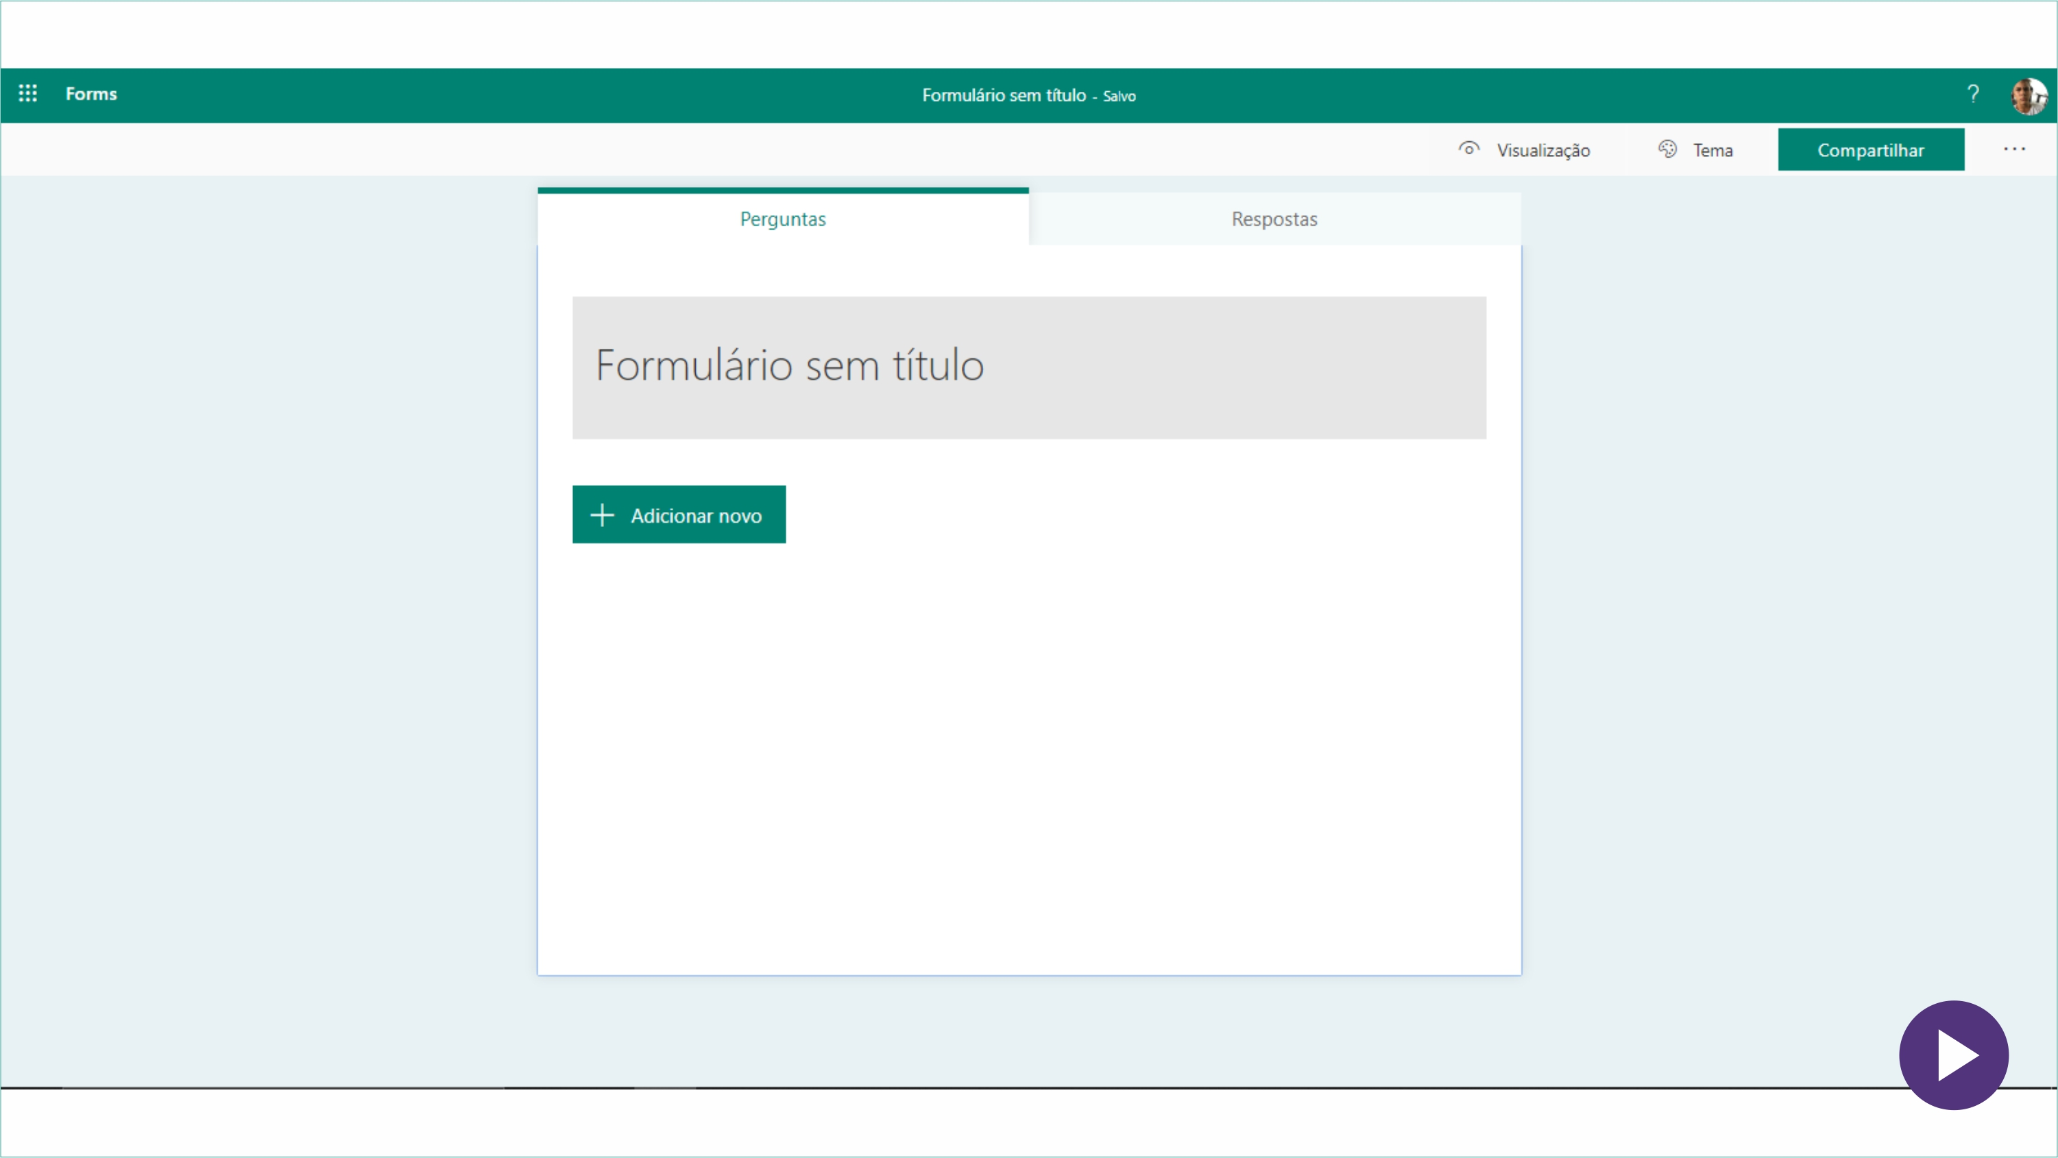
Salvamento automático.
Clique para adicionar um
título e uma descrição.

Slide 9
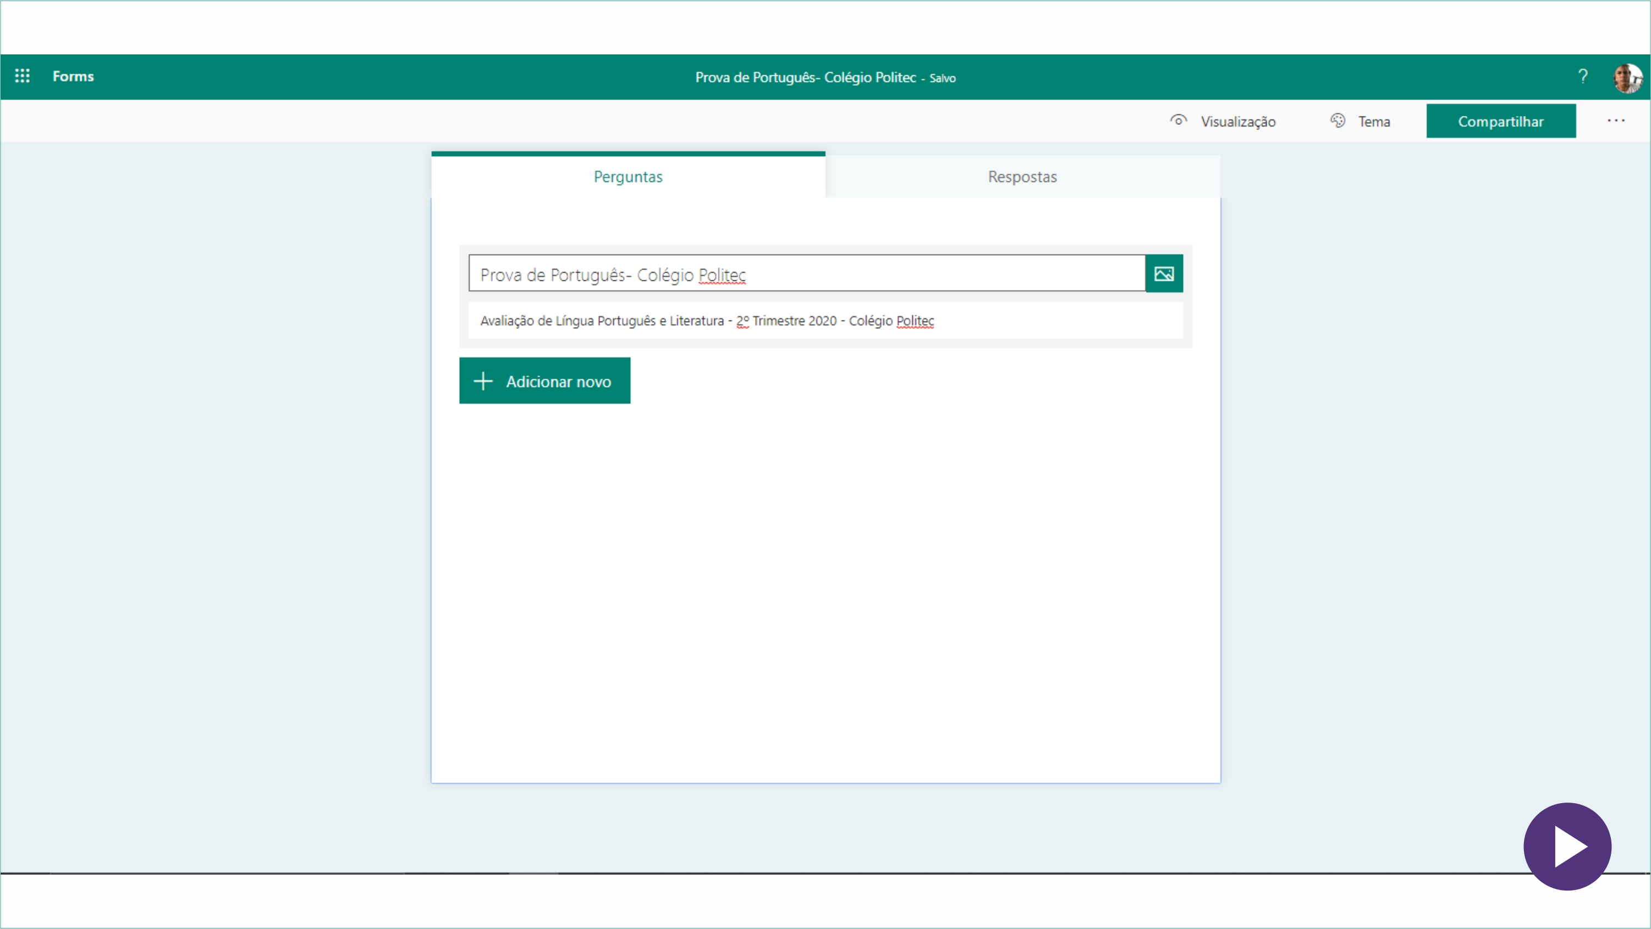
Clique para escolher um
dos recursos de formulário.

Slide 10
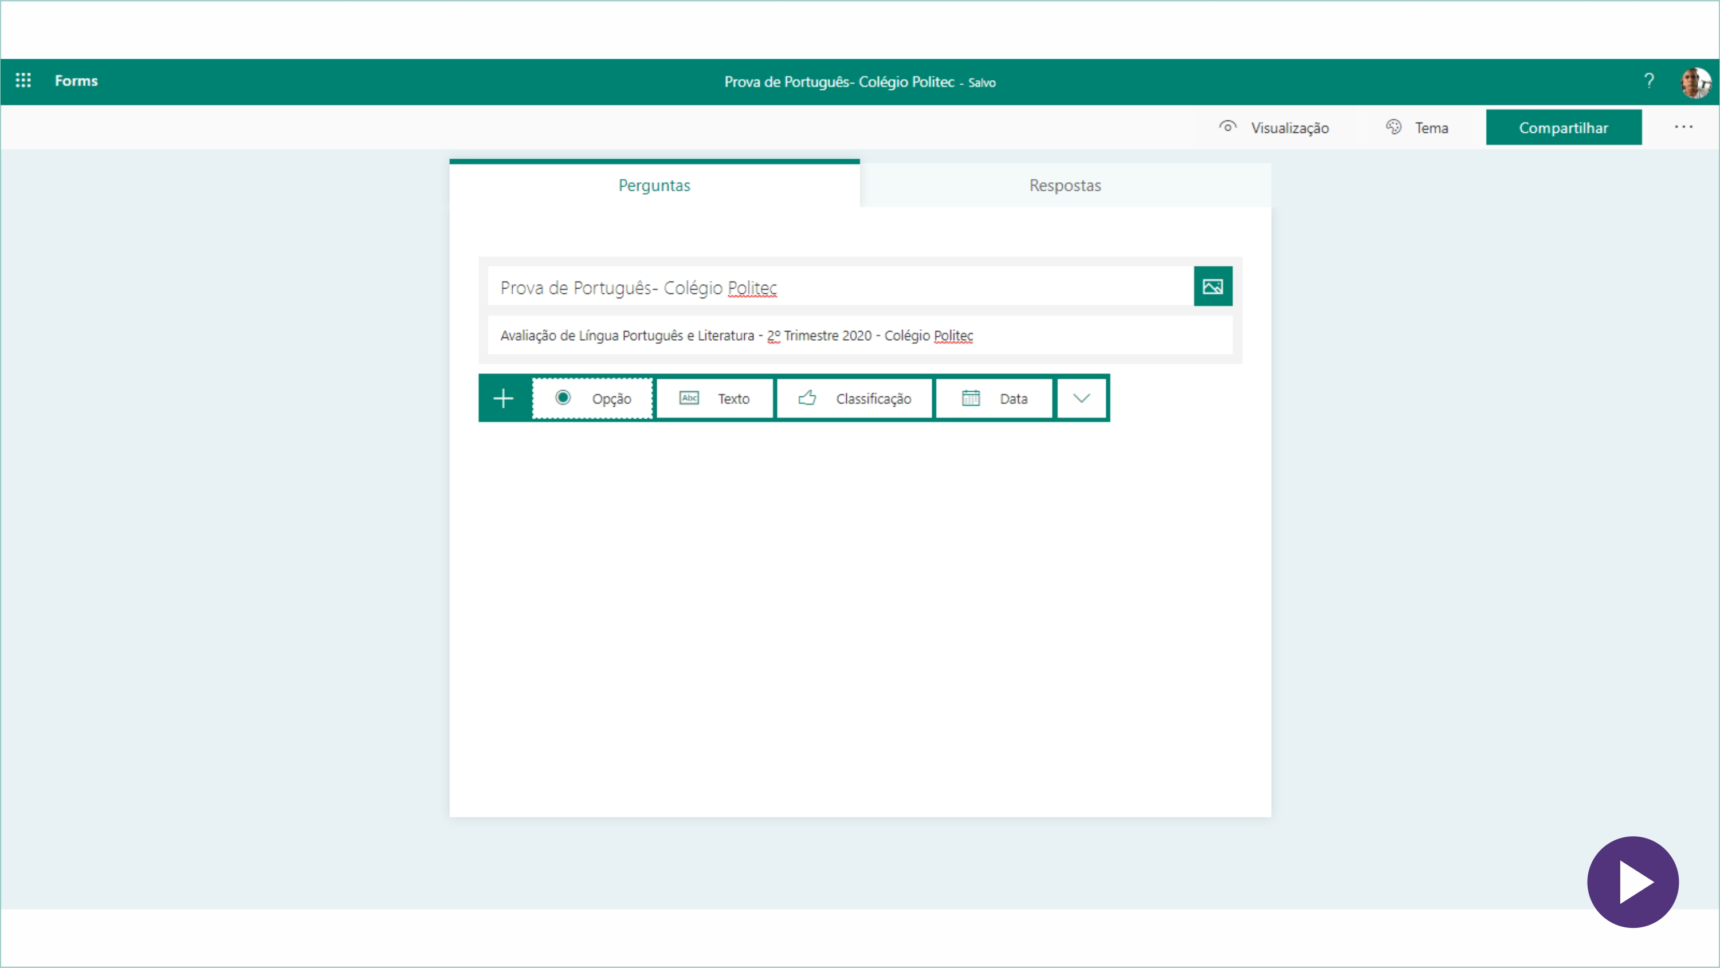
Clique para montar uma
pergunta com opções.

Slide 11
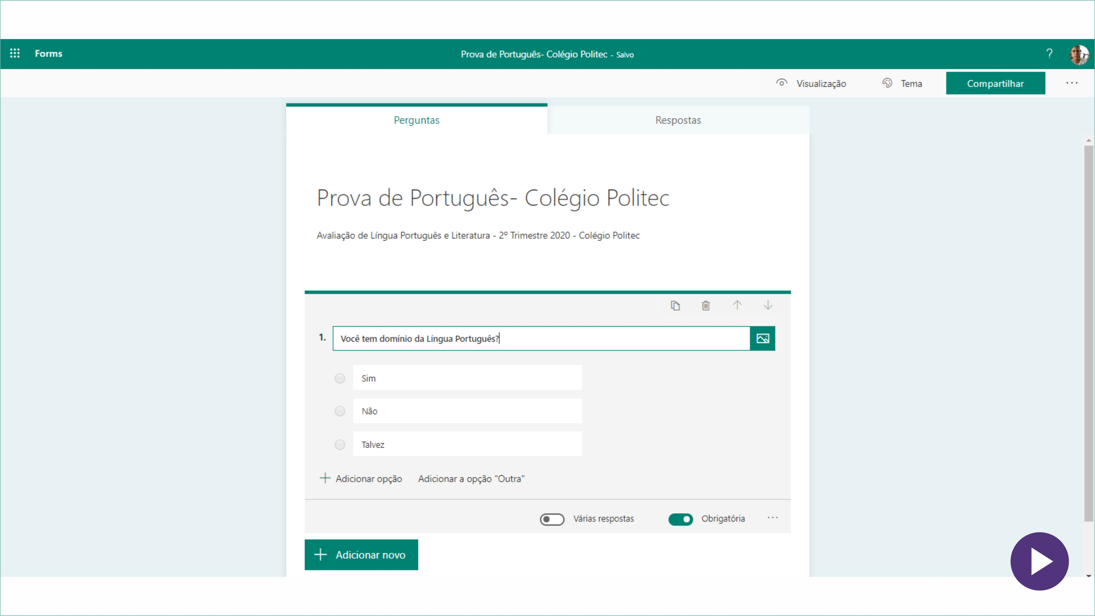
Duplicar pergunta.
Excluir pergunta.
Mover para cima.
Mover para baixo.
Acionar uma foto a pergunta.
Pergunta.
Resposta/Opção pré-definida.
Adicionar + Respostas/Opções.
Resposta obrigatória.
Escolher mais de uma opção.

Slide 12
Clique para montar uma
pergunta tradicional.

Slide 13
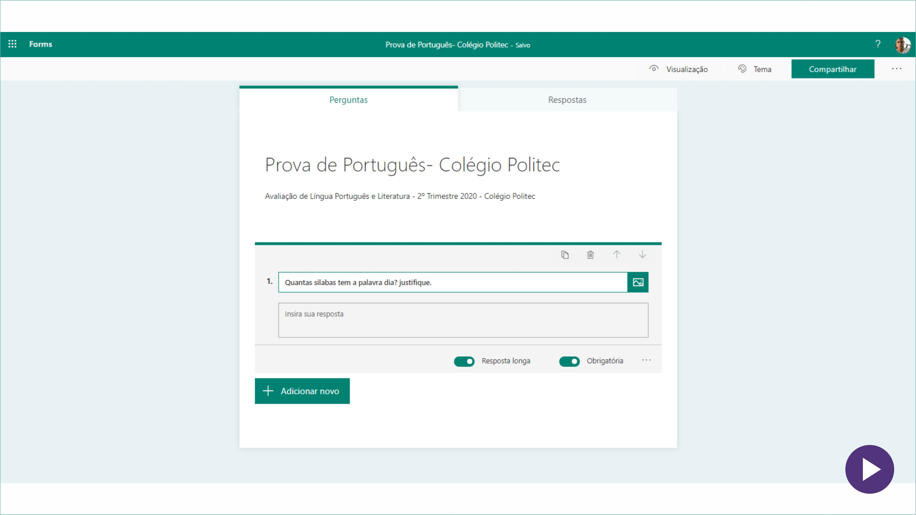
Pergunta.
Resposta.
Resposta longa.

Slide 14
Clique para montar uma
pergunta com Classificação.

Slide 15
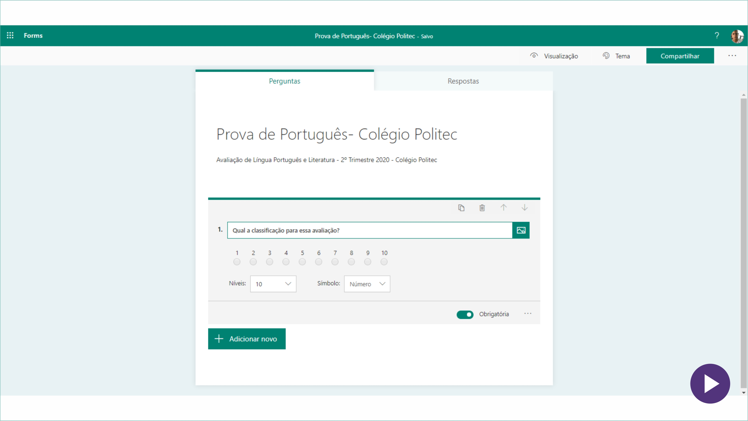

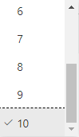
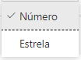
Pergunta.
Avaliação do usuário.

Slide 16
Clique para montar uma
pergunta com datas.

Slide 17
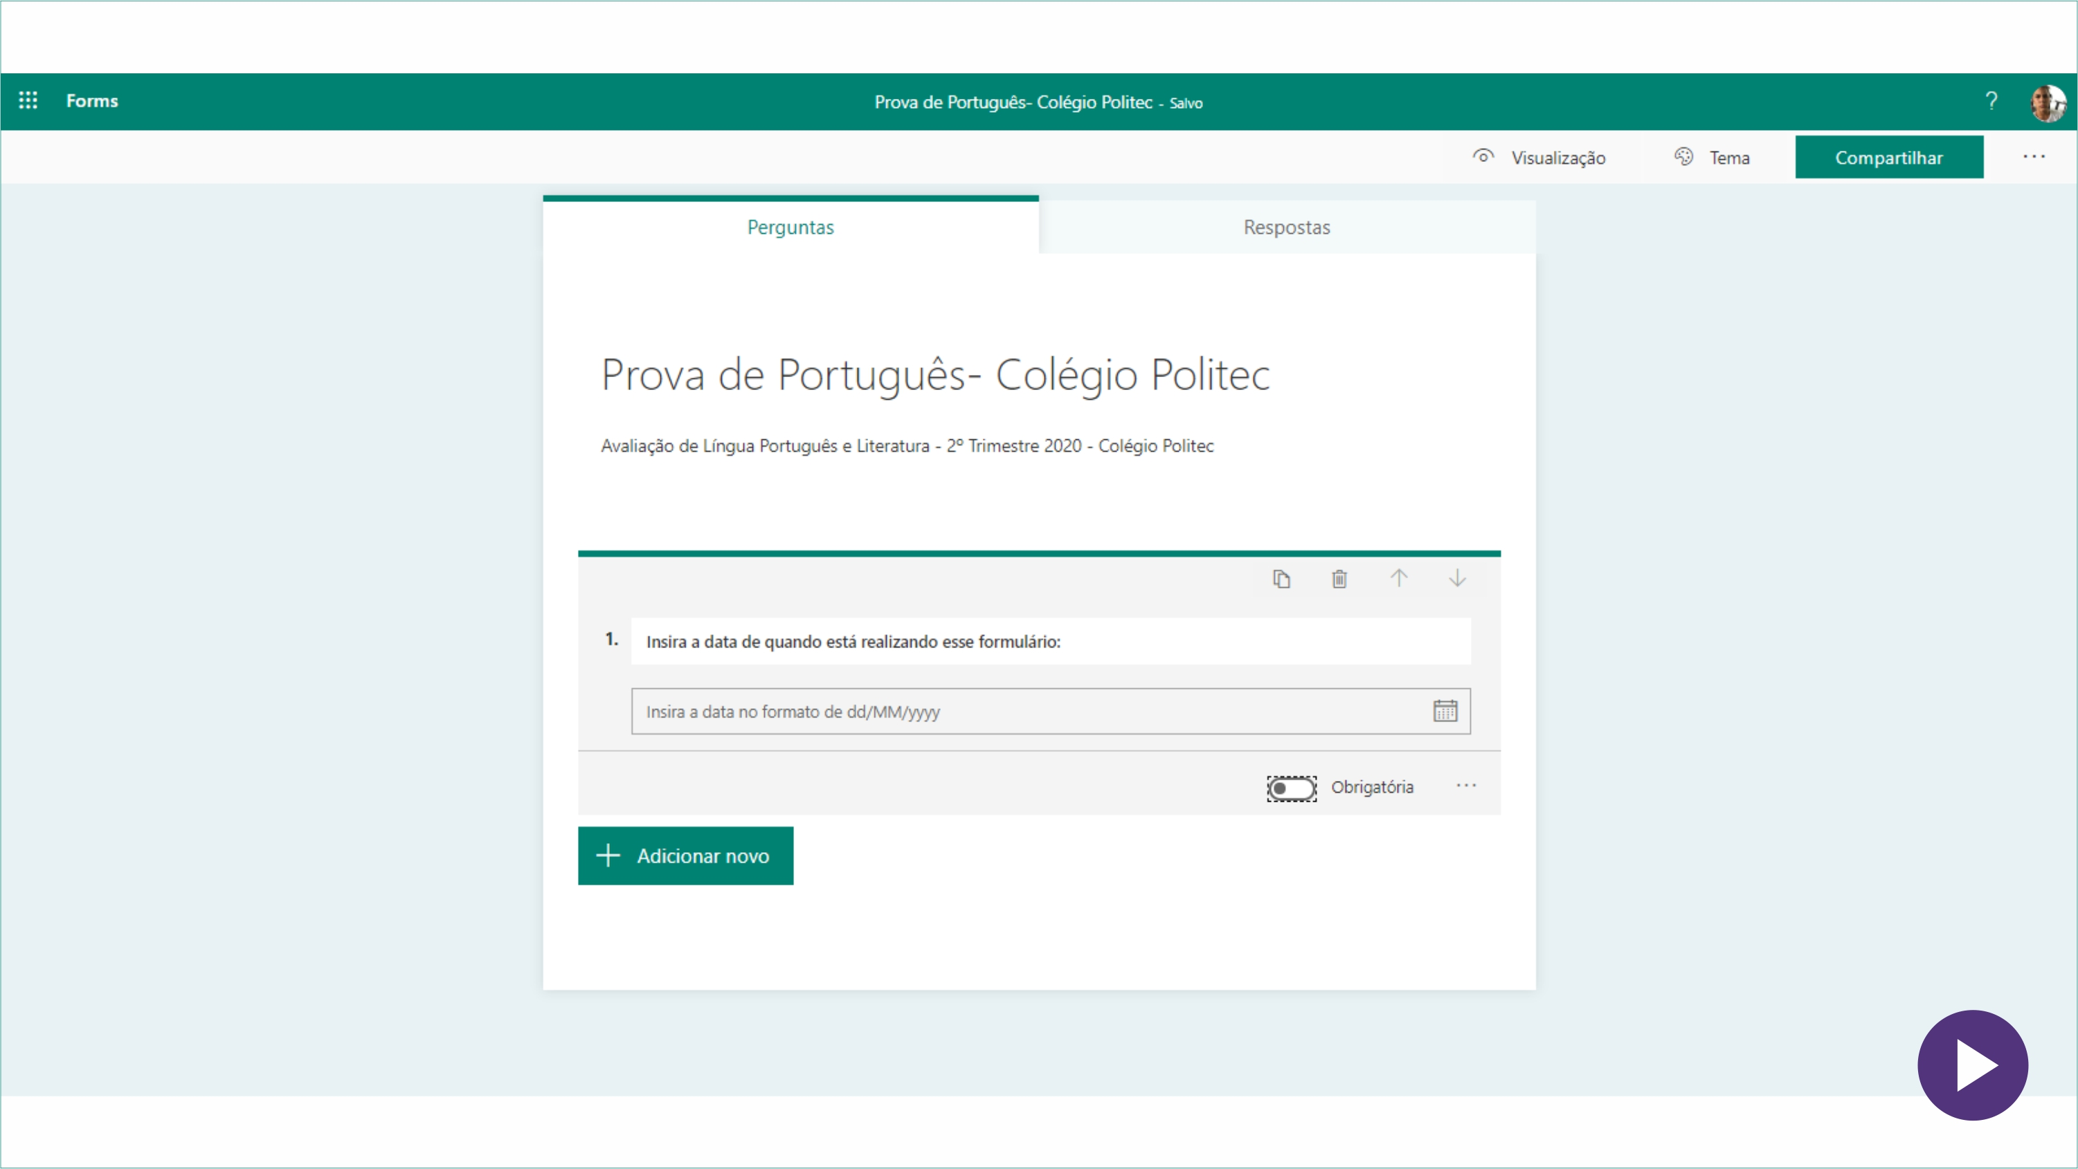
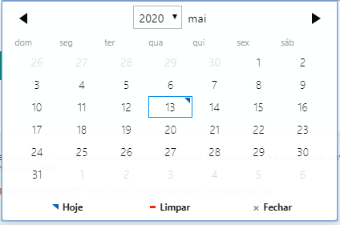
Pergunta.
Resposta em formato de data.

Slide 18
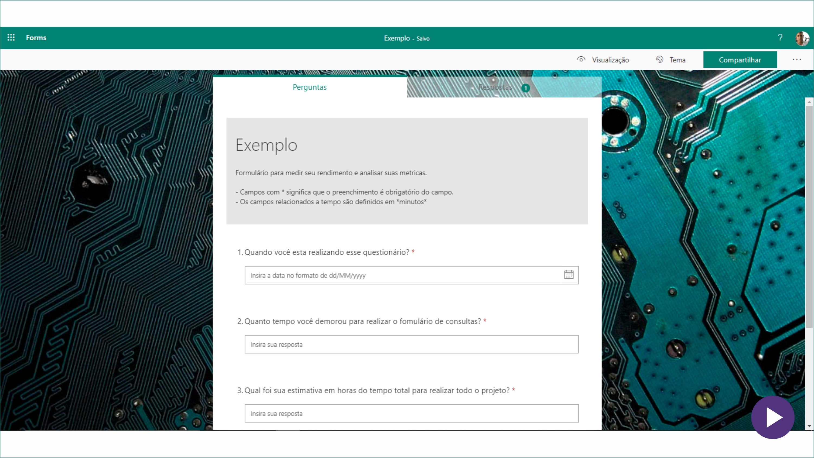
Personalizar
o Formulário.
Observar o Design do
Formulário.

Slide 19
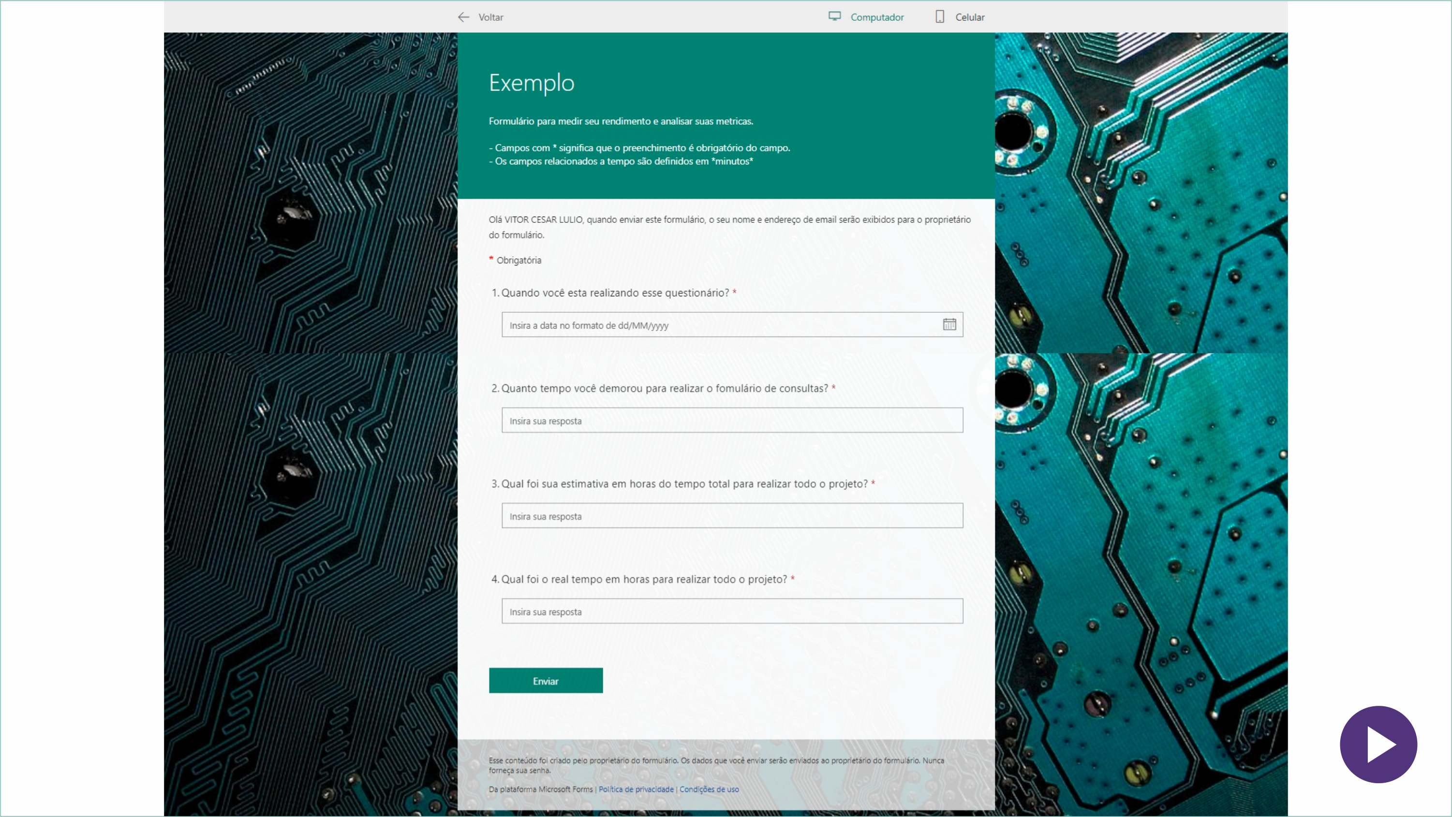

Slide 20
Configurações avançadas
do Formulário.

Slide 21
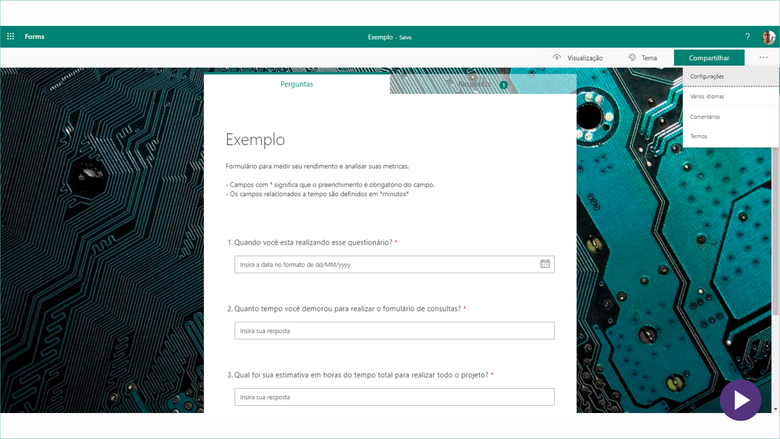
Clique

Slide 22
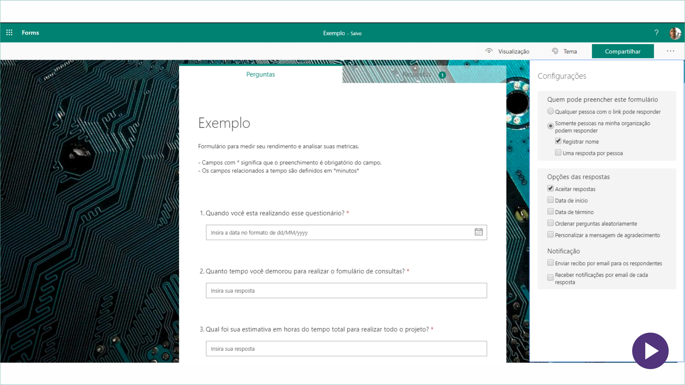
Aconselhável Marcar.

Slide 23
Compartilhando o Formulário

Slide 24
Compartilhar o formulário
com os usuários.

Slide 25
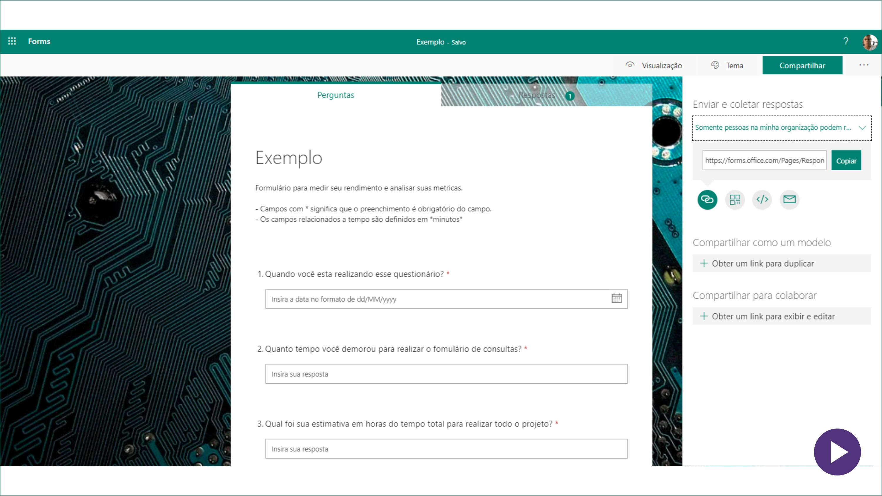
Clique em Copiar para
copiar o Link.

Slide 26
Colocando o Link no Ambiente Virtual

Slide 27
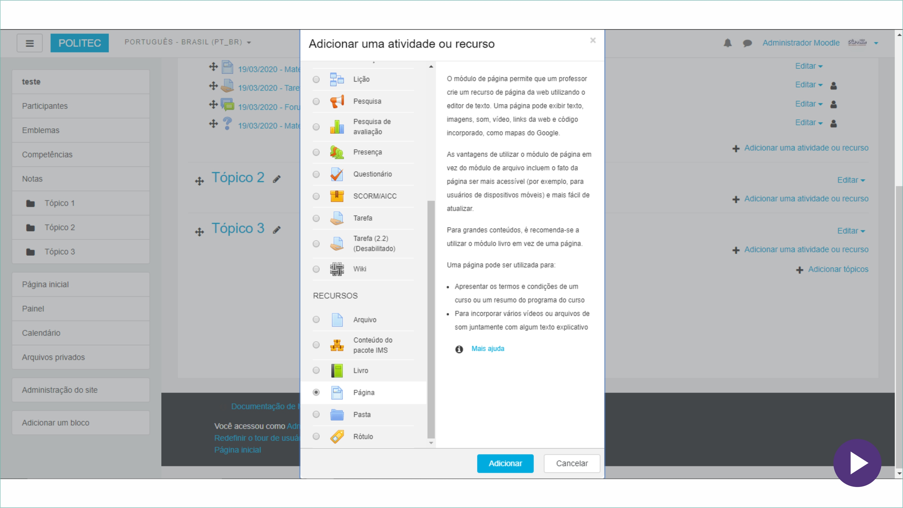
Clique em Página para
adicionar o Link.

Slide 28
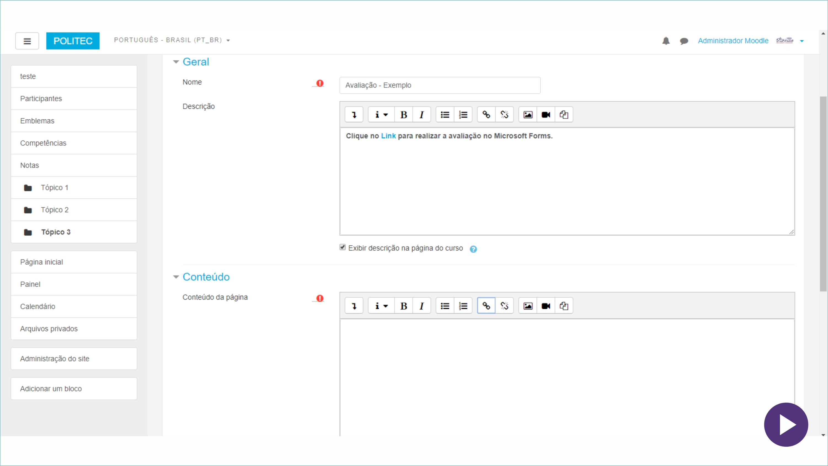
Clique para
adicionar o Link.

Slide 29
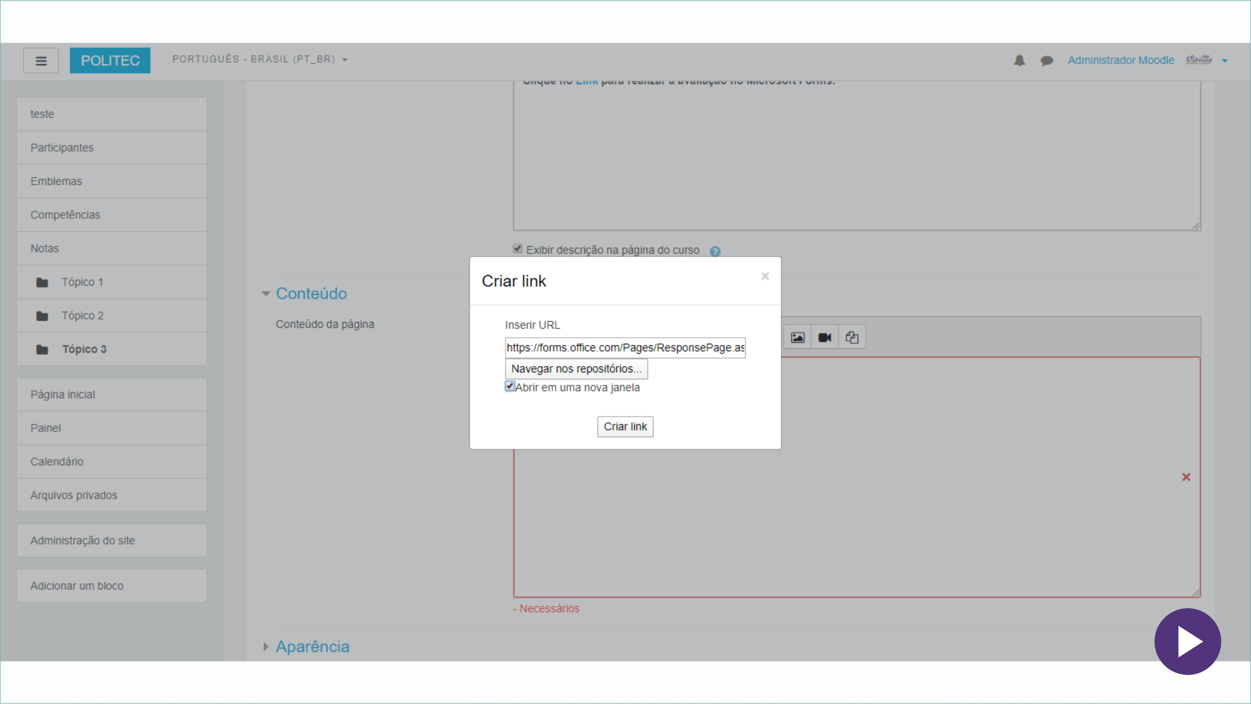
Cole o Link.
Marque.

Slide 30
Visualizar respostas do Formulário

Slide 31
Visualizar as Respostas
dos usuários.

Slide 32
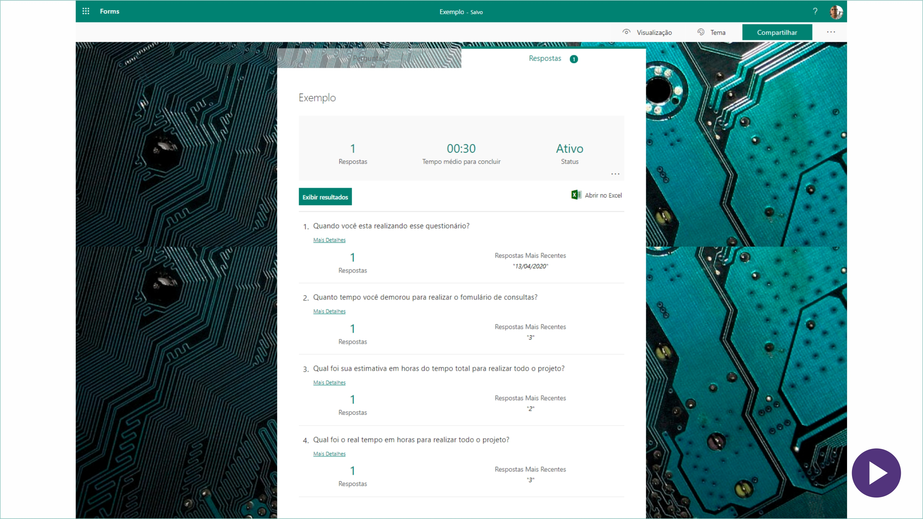

Slide 33
Personalizar
o Formulário.
Compartilhar o formulário
com os usuários.
Observar o Design do
Formulário.
Visualizar as Respostas
dos usuários.
Configurações avançadas
do Formulário.

Slide 34
Personalizar
o Formulário.
Compartilhar o formulário
com os usuários.
Observar o Design do
Formulário.
Visualizar as Respostas
dos usuários.
Configurações avançadas
do Formulário.

